Slide 1
Стратегия управления персоналом
в рамках цифровой трансформации
университета
Выполнил:
Гаврилюк Василий Петрович
Научный руководитель:
к.э.н., доцент Иванова Людмила Анатольевна
15 марта 2023 года

Slide 2
Указ Президента Российской Федерации от 21.07.2020 г. № 474
О национальных целях развития Российской Федерации на период до 2030 года

Slide 3
Цифровая трансформация (digital transformation)
Это трансформация системы управления путём пересмотра стратегии, моделей, операций, продуктов, маркетингового подхода и целей, обеспечиваемая принятием цифровых технологий. Она призвана ускорить продажи и рост бизнеса и увеличить эффективность деятельности организаций, не относящихся к чисто коммерческим (например, университетов и других образовательных учреждений).
https://ru.wikipedia.org/wiki/

Slide 4
Цель и задачи аттестационной работы
Цель аттестационной работы – изучение процесса управления персоналом в рамках цифровой трансформации ФГБОУ ВО КГМУ Минздрава России.
Задачи аттестационной работы:
рассмотреть систему цифровой трансформации университета и ее преимущества на современном этапе;
изучить состояние электронной информационно-образовательной среды в ФГБОУ ВО КГМУ Минздрава России и дать ей характеристику;
выявить недостатки в процессе управления персоналом в данной образовательной организации;
разработать проект по совершенствованию процесса управления персоналом в рамках цифровой трансформации ФГБОУ ВО КГМУ Минздрава России.

Slide 5
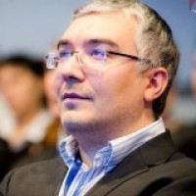
Цифровой университет — это не только онлайн-курсы. Ни электронное расписание, ни элементы онлайн-образования сами по себе не делают университеты цифровыми. Трансформация должна затронуть суть учебного процесса, повысить качество итогового образовательного результата и мотивацию студентов и преподавателей.
специальный представитель Президента РФ
по вопросам цифрового и технологического развития
Дмитрий Николаевич Песков
1 октября 2019 года
https://misis.ru/university/news/5-100/2019-10/6275/

Slide 6
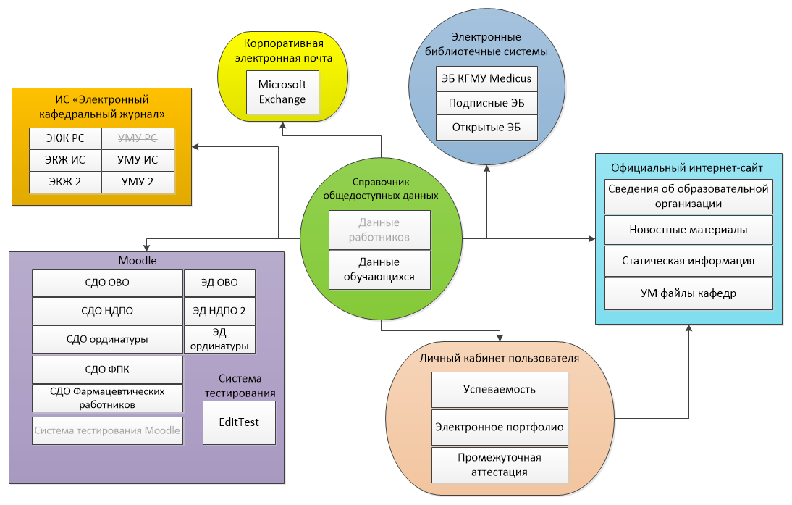
Схема компонентов ЭИОС

Slide 7
Риски на пути цифровой трансформации
Унаследованная инфраструктура
Дефицит навыков
Нежелание цифровых изменений или неготовность к ним
Быстрые темпы изменений
Проблемы безопасности
https://www.itweek.ru/digitalization/article/detail.php?ID=201706

Slide 8
https://www.directum.ru/blog-post/1988

Slide 9
Ресурсы
В настоящее время в университете трудятся 1403 человека, из них 1247 основных работников, 156 внешних совместителей.
К образовательной деятельности привлекаются - 703 человека, из них: 562 – основные работники, 113 – внешние совместители, 28 – внутренние совместители из числа АУП и УВП.
Структура возрастного состава профессорско-преподавательского состава следующая:
– до 30 лет – 51 человек;
– 30-39 лет – 109 человек;
– 39-65 лет – 319 человек;
– свыше 65 лет – 83 человека.
В течение последних 5 лет средний возраст профессорско-преподавательского состава (ППС) не увеличивается и в настоящее время составляет 48 лет.

Slide 10
Стратегия
1С Университет ПРОФ
Канце-лярия RUS
Канце-лярия ENG
Канце-лярия СПО
Канце-лярия ORD
Канце-лярия ASP
1С Зарплата и кадры государственного учреждения
1С Бухгалтерия государственного учреждения

Slide 11
«1С:Университет ПРОФ»

Slide 12
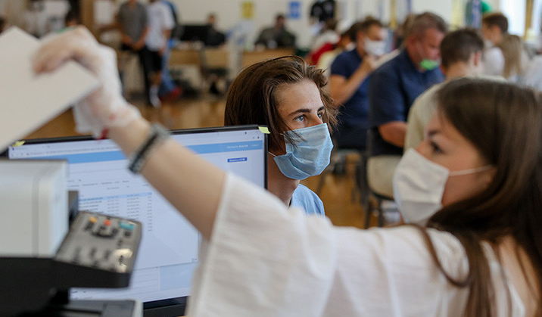
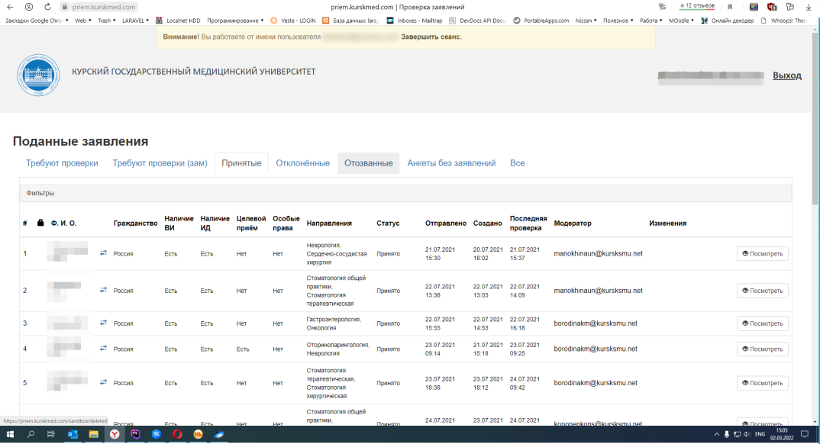
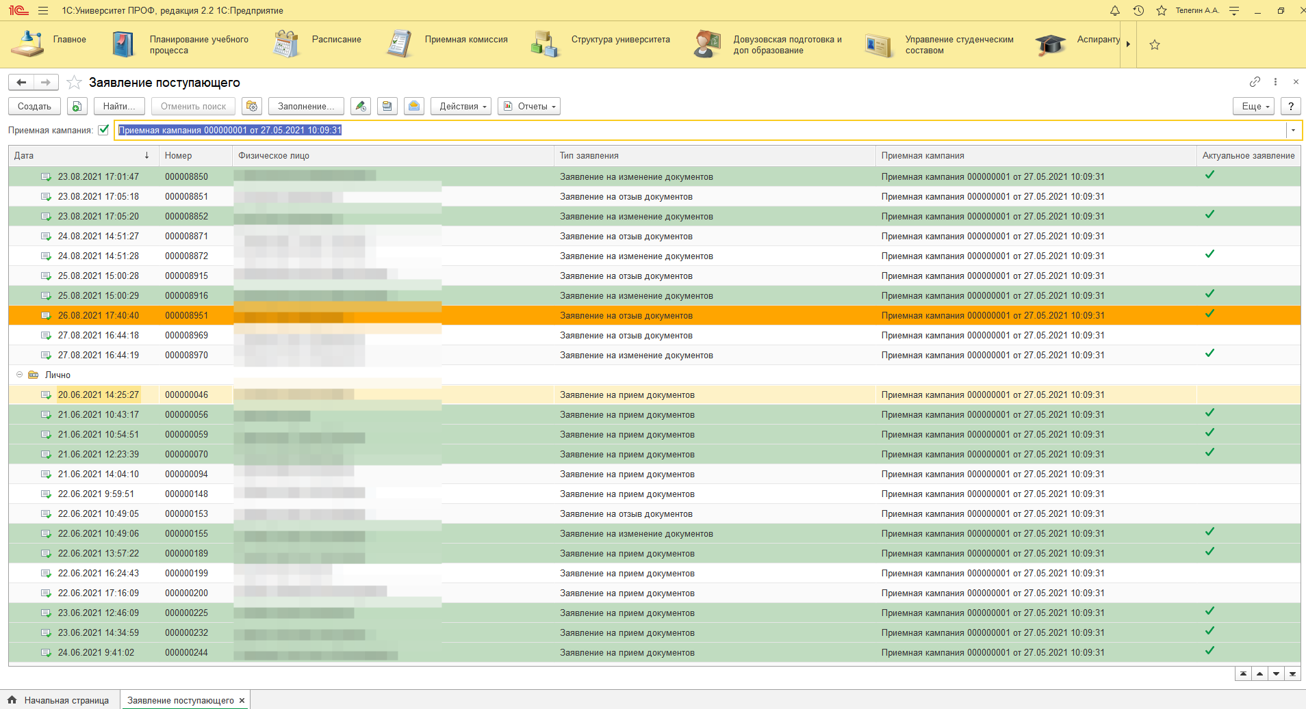
Организация проведение приемном кампании
13 578
4686
7836
22
1034

Slide 13
Технологическая зрелость
КГМУ - 1793
ПК и моноблоки - 905
Ноутбуки - 888
Кафедры - 763
ПК и моноблоки - 199
Ноутбуки - 564
/
= 1,14 / 1,36

Slide 14
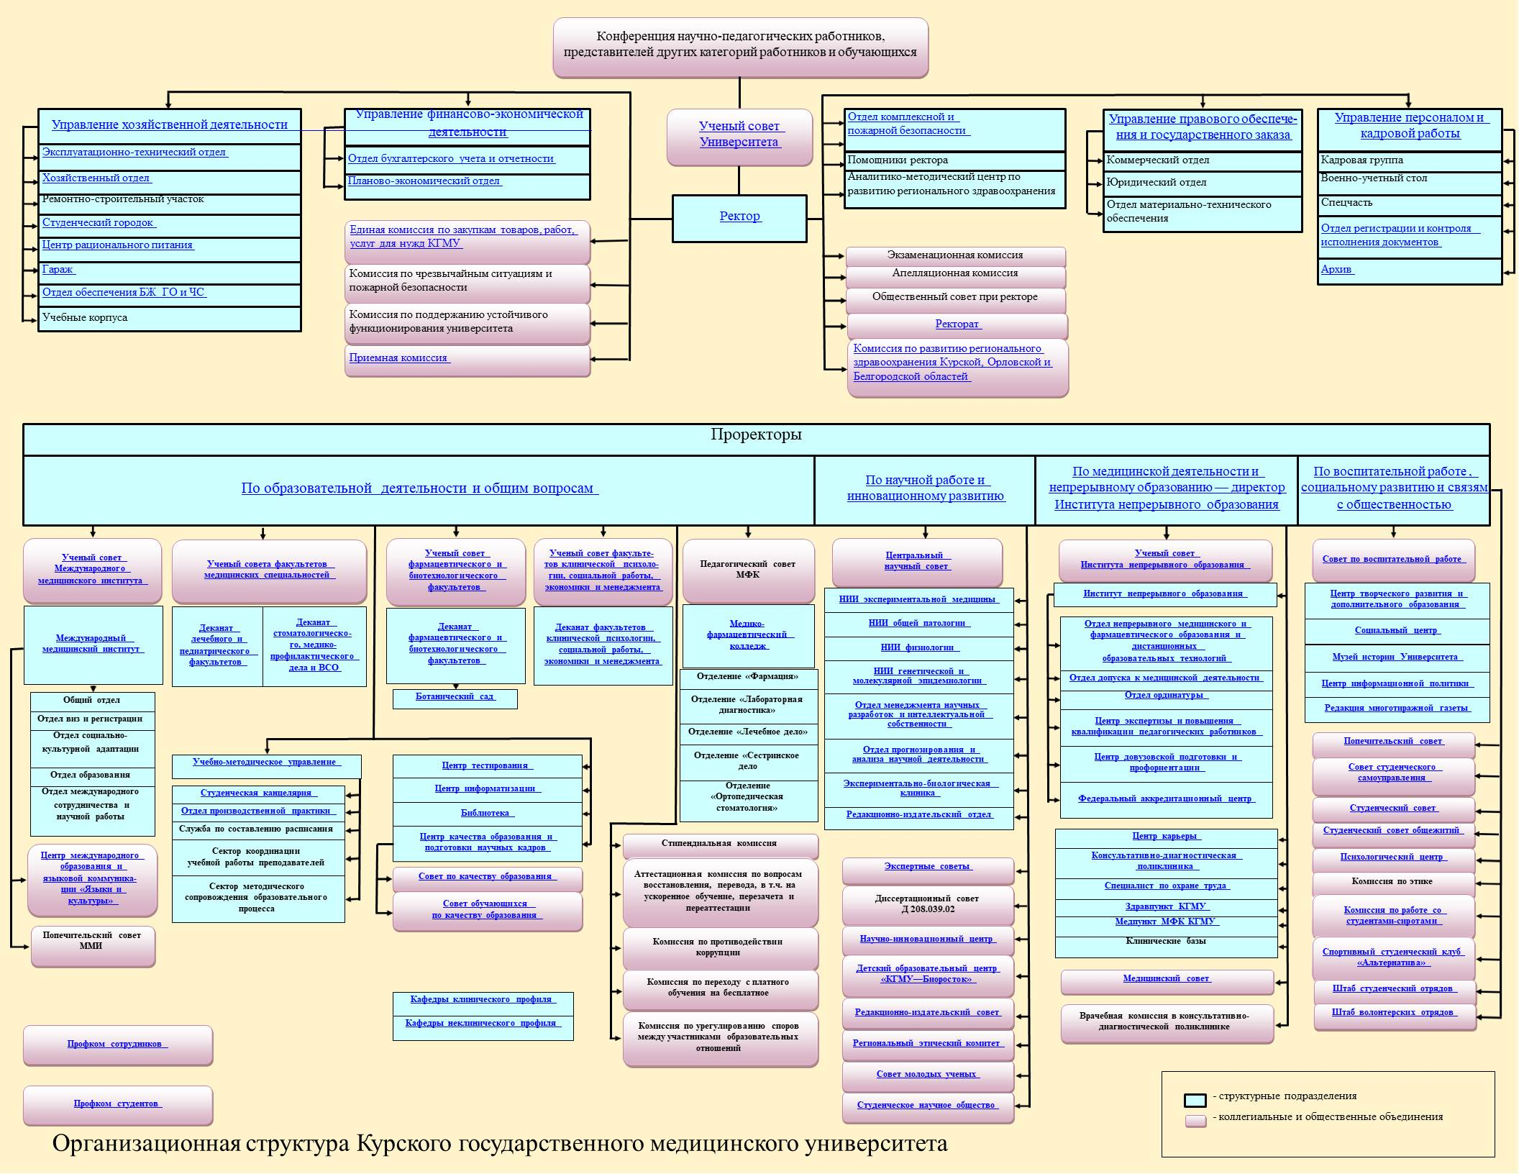
Команда и корпоративная культура

Slide 15
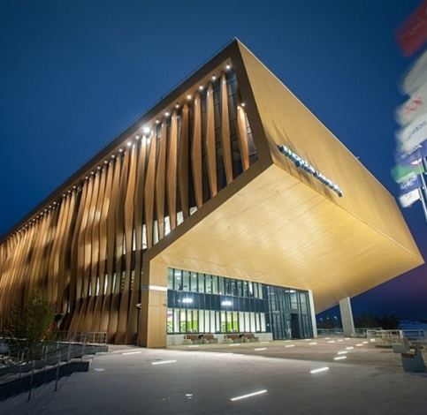
Университет Иннополис
67
16
Внедрять и применять цифровые технологии в образовательном процессе
Актуализировать рабочие программы с включением цифровых инструментов преподавания дисциплин

Slide 16
Цифровая грамотность
Мероприятия | Количество ППС (%)
 | базовый | продвинутый
Диагностическая оценка цифровой грамотности ППС | 497 (100,0%) | 227 (45,7%)
Реализация ДПП ПК «Цифровая грамотность: курс по формированию IT-компетенций» | 133 (26,8%) | 21.03.2023-08.04.2023

Slide 17
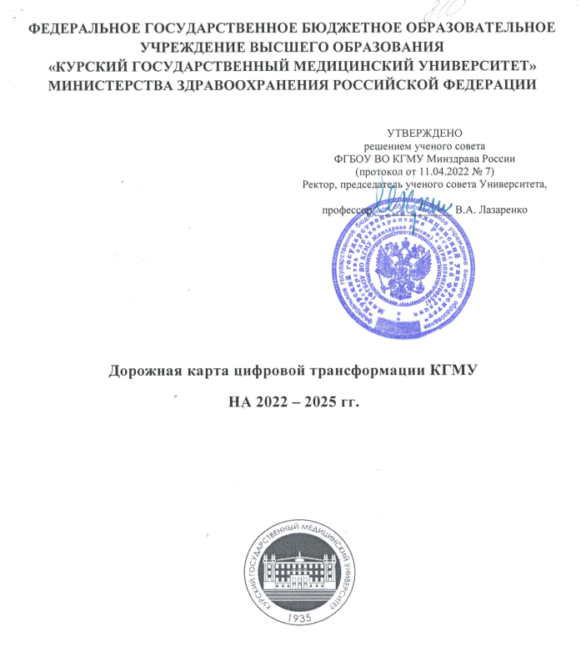
Дорожная карта цифровой трансформации до 2025 г.

Slide 18
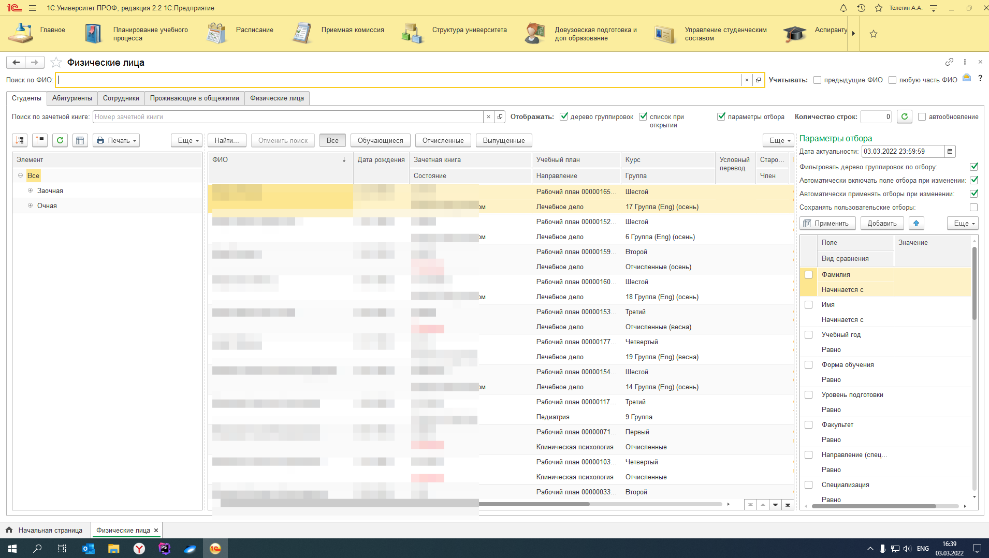
Загрузка исторических данных из предыдущей информационной системы данных студенческой канцелярии
Подсистема управления студенческим составом
2-ой и последующие курсы по программам СПО и ВО

Slide 19
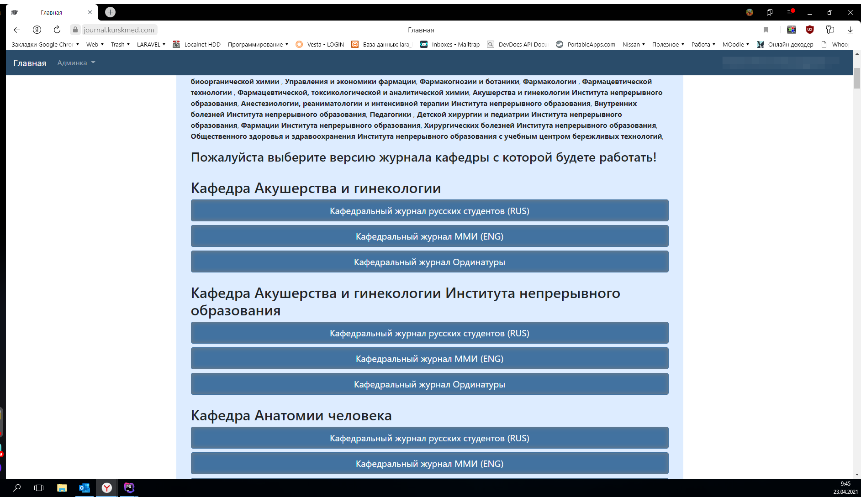
Подсистема планирования учебного процесса

Slide 20
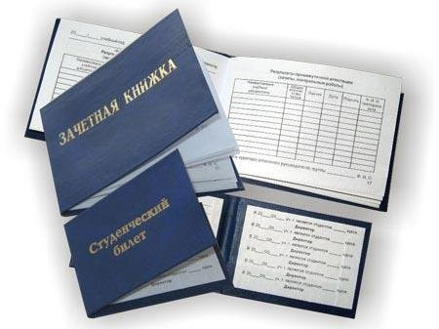
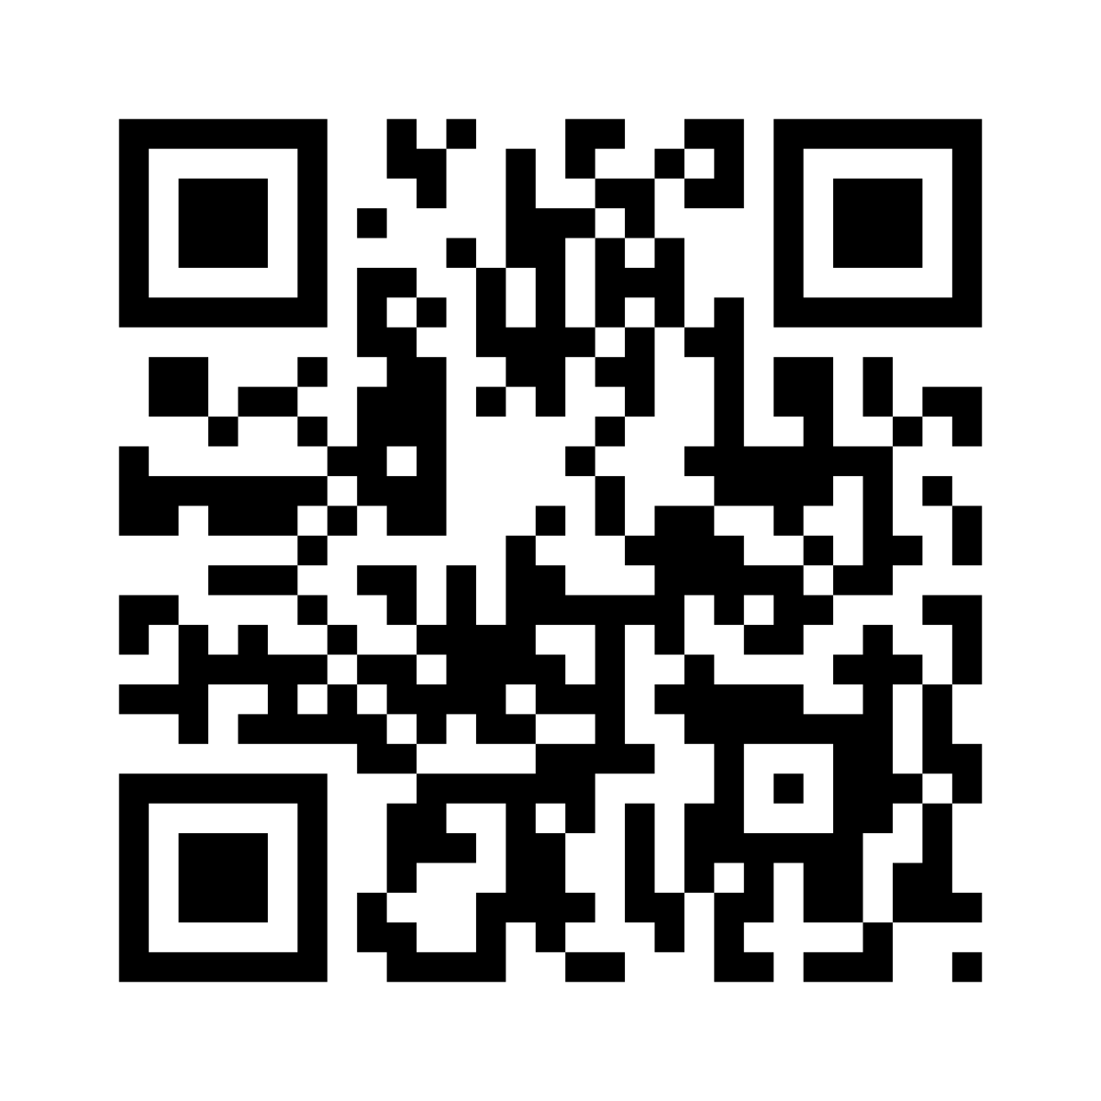
Подсистема планирования учебного процесса
1 сентября 2023 года

Slide 21
«1С:Университет ПРОФ»

Slide 22
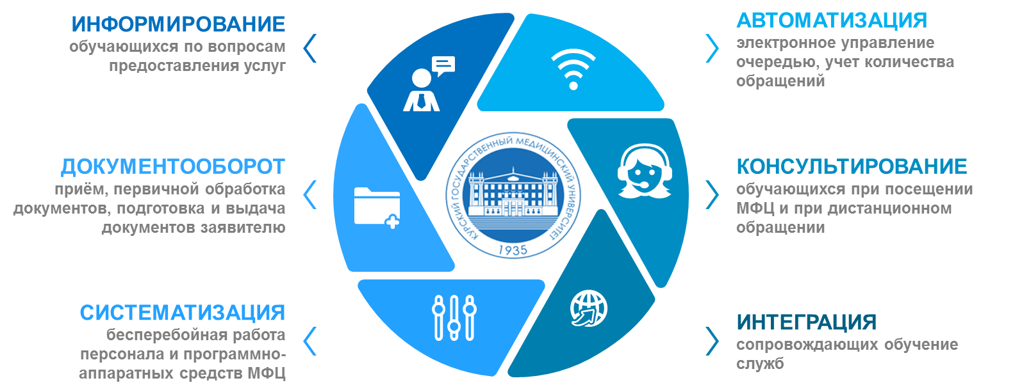
Многофункциональный центр ФГБОУ ВО КГМУ Минздрава России
(«Единое окно») (2025 г.)

Slide 23
Преимущества цифровой трансформации
Ускоряются бизнес-процессы, у компании появляется возможность оперативно принимать решения и быстро реагировать на меняющиеся условия;
Уменьшаются расходы за счет автоматизации и цифровизации процессов;
Повышается уровень контроля и качества аналитики - с помощью прогрессивных технологий процессы становятся прозрачными, появляется возможность собирать и анализировать большие объемы данных;
Оптимизируется работа сотрудников, благодаря чему растет производительность труда, каждый член команды начинает работать более эффективно;
Появляется возможность выстроить с клиентами персонализированное взаимодействие, клиент получает более качественный продукт и сервис.

Slide 24
2022
2025
Цифровой КГМУ

